Slide 1
INTERPRETER
Júlia Lethícia Soto Alves
Silvio Budziak Dourado

Slide 2
INTENT
Padrão de design de intérprete é um dos padrões de design comportamental. O padrão de intérprete é usado para definir uma representação gramatical para uma linguagem e fornece um interpretador para lidar com essa gramática.

Slide 3
ONDE USAR
Se um tipo particular de problema ocorre com freqüência suficiente, pode valer a pena expressar instâncias do problema como sentenças em um idioma simples. Então você pode construir um intérprete que resolve o problema interpretando essas sentenças.
Esse padrão envolve a implementação de uma interface de expressão que informa para interpretar um contexto específico. Esse padrão é usado na análise SQL, no mecanismo de processamento de símbolos, etc.

Slide 4

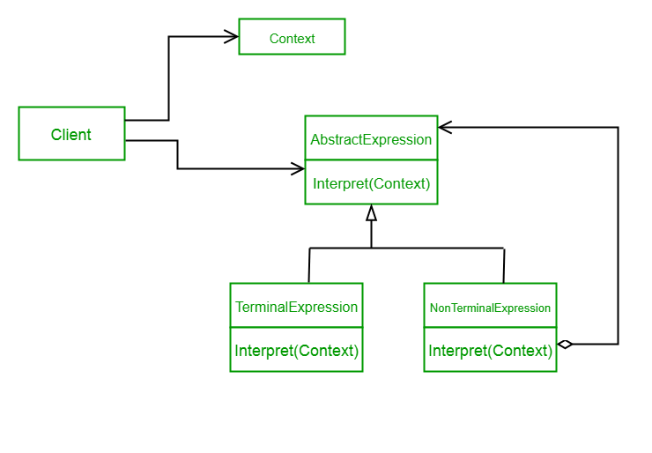
ESTRUTURA

Slide 5
VANTAGENS E DESVANTAGENS
É fácil mudar e estender a gramática. Como o padrão usa classes para representar regras gramaticais, você pode usar a herança para alterar ou estender a gramática. As expressões existentes podem ser modificadas de forma incremental e novas expressões podem ser definidas como variações das antigas.
Gramáticas complexas são difíceis de manter. O padrão Interpreter define pelo menos uma classe para cada regra na gramática. Portanto, as gramáticas que contêm muitas regras podem ser difíceis de gerenciar e manter.

Slide 6
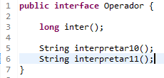
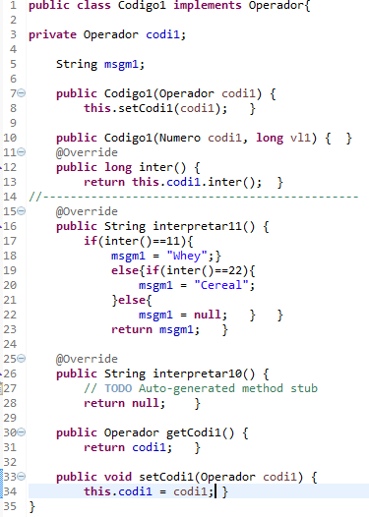
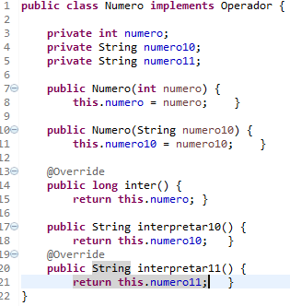
CODIGO

Slide 7
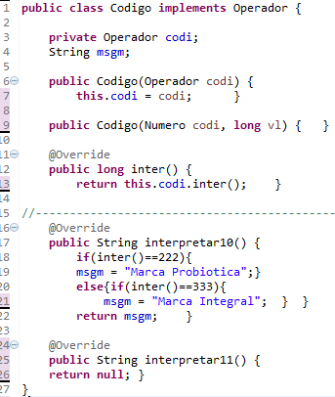
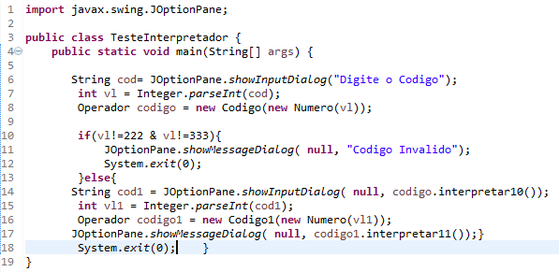
CODIGO

